Slide 1


CONTRATAÇÕES PÚBLICAS DE SOLUÇÕES INOVADORAS
Conselho Nacional do Ministério Público, 25 de março de 2024
Rafael Carvalho de Fassio
Procurador do Estado de São Paulo. Mestre em Direito Econômico e Doutorando em Direito Administrativo pela USP. Foi consultor do BID para compras públicas de inovação e inovação aberta e fellow em inteligência artificial e machine learning no Fórum Econômico Mundial.

Slide 2
INOVAÇÃO E COMPRAS PÚBLICAS
Gastos com P&D no Brasil (% do PIB) entre 2000 e 2013
Fonte: Mazzucato e Penna (2016, p. 53).

Slide 3
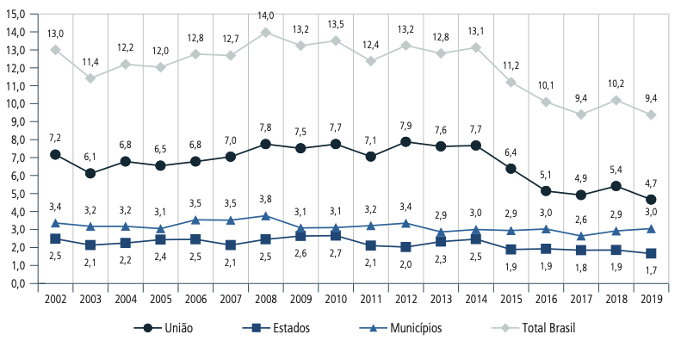
INOVAÇÃO E COMPRAS PÚBLICAS
Compras governamentais no Brasil (% do PIB) entre 2002 e 2019
Fonte: IPEA (Thorstensen e Giesteira, 2021, p. 38)

Slide 4
INOVAÇÃO E COMPRAS PÚBLICAS
Processos homologados, por quantidade, no SIASG entre 2018 e 2021
Fonte: Painel de Compras do Governo Federal

Slide 5
COMO CONTRATAR INOVAÇÃO?
P&D
TI
1
7
Acordos de parceria para PD&I
Pregão
INSTRUMENTOS
2
6
Concursos de inovação (“innovation prizes”)
Licitações “técnica e preço” ou “melhor técnica”
3
5
Marco Legal de startups
4
Diálogo competitivo
Encomenda
tecnológica

Slide 6
COMO CONTRATAR INOVAÇÃO?
Aperfeiçoar a legislação com mais flexibilidade para decidir o tipo de procedimento e os critérios de julgamento à luz do objeto a ser contratado;
Aumentar a possibilidade de negociação com fornecedores antes e ao longo da contratação, com transparência e impessoalidade;
Reconhecer que, em objetos complexos, não há como definir previamente as características técnicas do objeto (i.e., functional procurement);
Bons exemplos, pilotos em pequena escala e casos-modelo que reduzam o risco de questionamento pelos órgãos de controle;
Plataformas e meios para conectar gestores públicos interessados em compras públicas de inovação.

Slide 7
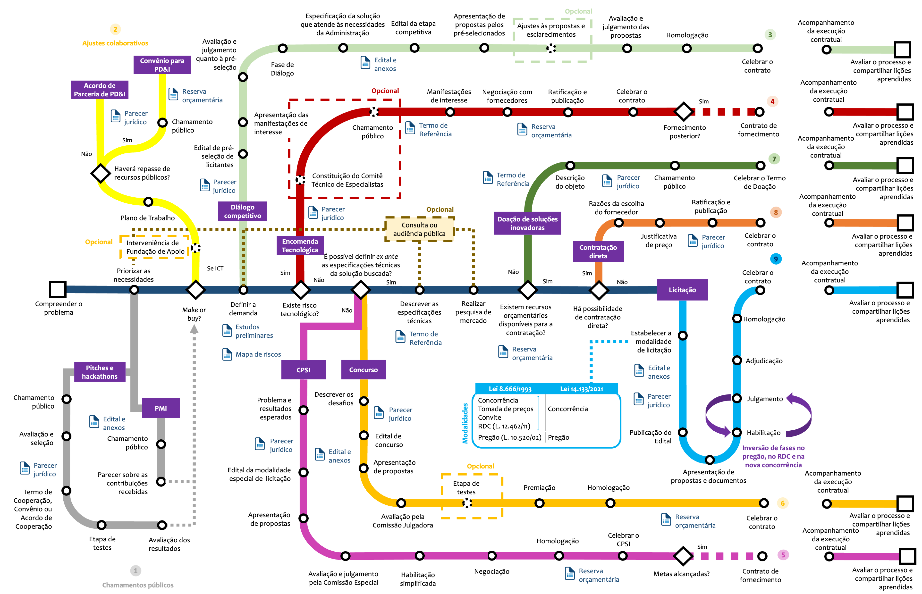

TOOLKIT DO MARCO LEGAL DE CT&I
www.toolkitcti.org

Slide 8
TOOLKIT DO MARCO LEGAL DE CT&I
Encomenda tecnológica
Concursos de inovação
10
Modalidade especial de licitação do Marco Legal de Startups
Chamamento público para instalação de ambientes promotores de inovação
2023
instrumentos jurídicos
Acordo de Parceria para PD&I
Prestação de serviços técnicos especializados
Convênio para PD&I
Acordo de confidencialidade [PT]-[EN]
Transferência de Tecnologia e licenciamento de Prop. Intelectual
Modelos para constituição de Comitê Técnico de Especialistas
2
Checklist para instrução de processos
Cartilha de propriedade intelectual
documentos de apoio

Slide 9
MARCO LEGAL DE STARTUPS

Slide 10
MARCO LEGAL DE STARTUPS
As soluções propostas pelos licitantes não com base em critérios de preço, mas sim em razão do seu potencial para a resolução do problema apresentado no edital (art. 13, §§ 1º e 4º)
§ 4º Os critérios para julgamento das propostas deverão considerar, sem prejuízo de outros definidos no edital:
I - o potencial de resolução do problema pela solução proposta e, se for o caso, da provável economia para a administração pública;
II - o grau de desenvolvimento da solução proposta;
III - a viabilidade e a maturidade do modelo de negócio da solução;
IV - a viabilidade econômica da proposta, considerados os recursos financeiros disponíveis para a celebração dos contratos; e
V - a demonstração comparativa de custo e benefício da proposta em relação às opções funcionalmente equivalentes.
§ 5º O preço indicado pelos proponentes para execução do objeto será critério de julgamento somente na forma disposta nos incisos IV e V do § 4º deste artigo.

Slide 11
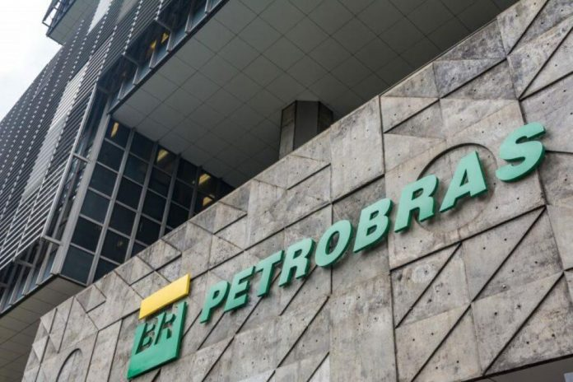
MARCO LEGAL DE STARTUPS
Petrobrás celebra primeiro contrato público no país sob o novo Marco Legal das Startups
Por redacao gazeta - 7 de abril de 2022, 11:20
A empresa contratada, a AEVO, foi selecionada por meio de um novo módulo do programa Petrobras Conexões para a Inovação que tem como foco aumentar o engajamento com todo o ecossistema de inovação e acelerar o desenvolvimento e implantação de soluções com alto potencial de geração de valor para o setor de óleo, gás e energia. A empresa foi contratada para demonstrar uma plataforma de inovação aberta de seleção e gestão de soluções inovadoras, com o uso de novos instrumentos de contratação como, por exemplo, o próprio CPSI.
Notes:
https://gazetadetoledo.com.br/petrobras-celebra-primeiro-contrato-publico-no-pais-sob-o-novo-marco-legal-das-startups/

Slide 12
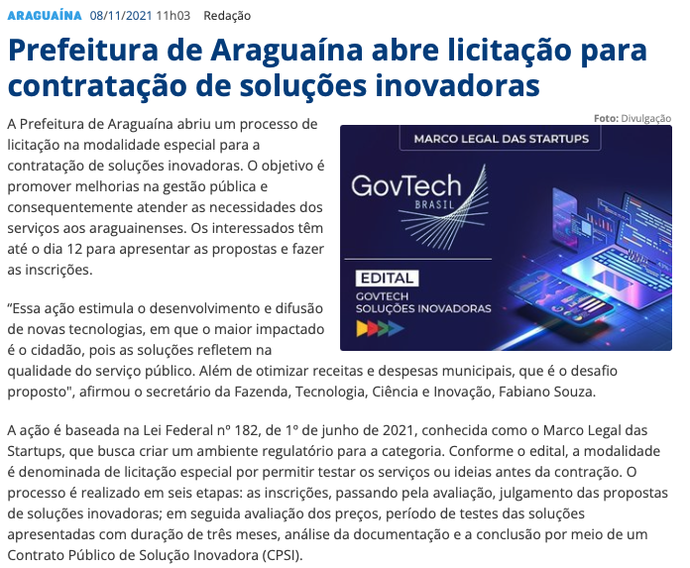
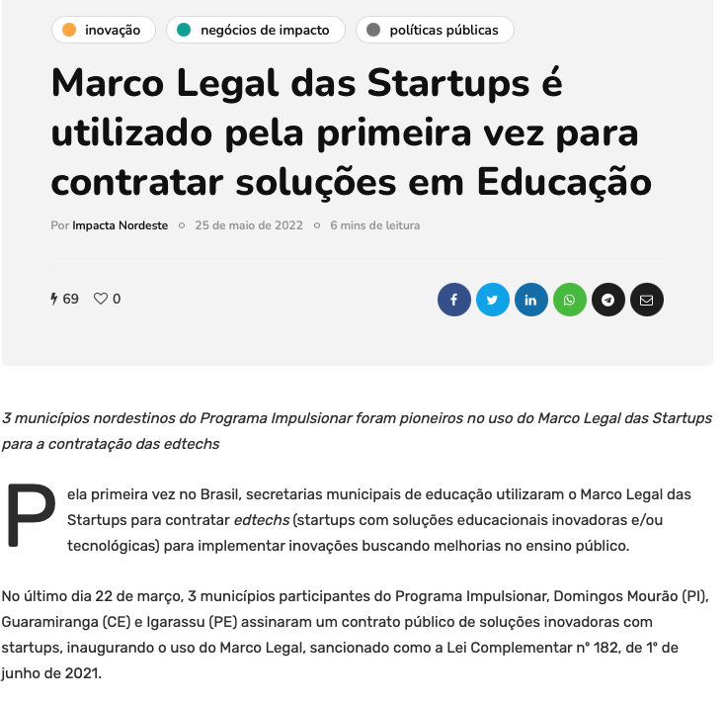
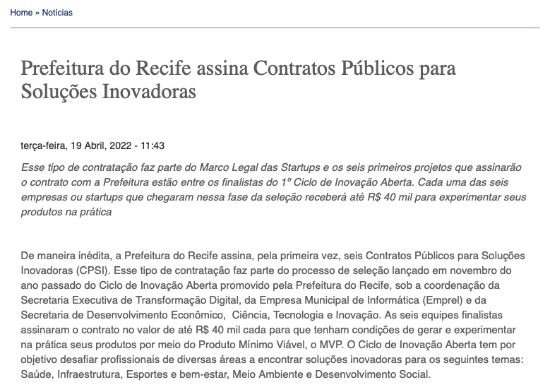
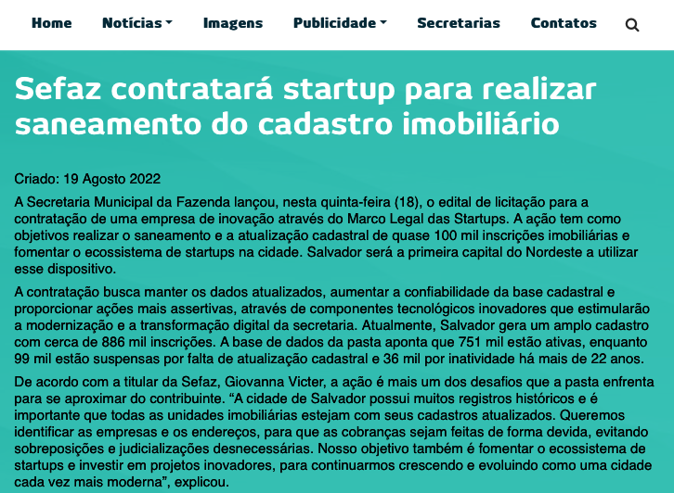
MARCO LEGAL DE STARTUPS

Slide 13

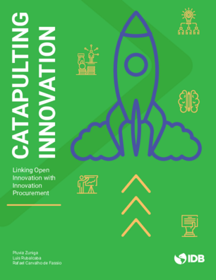

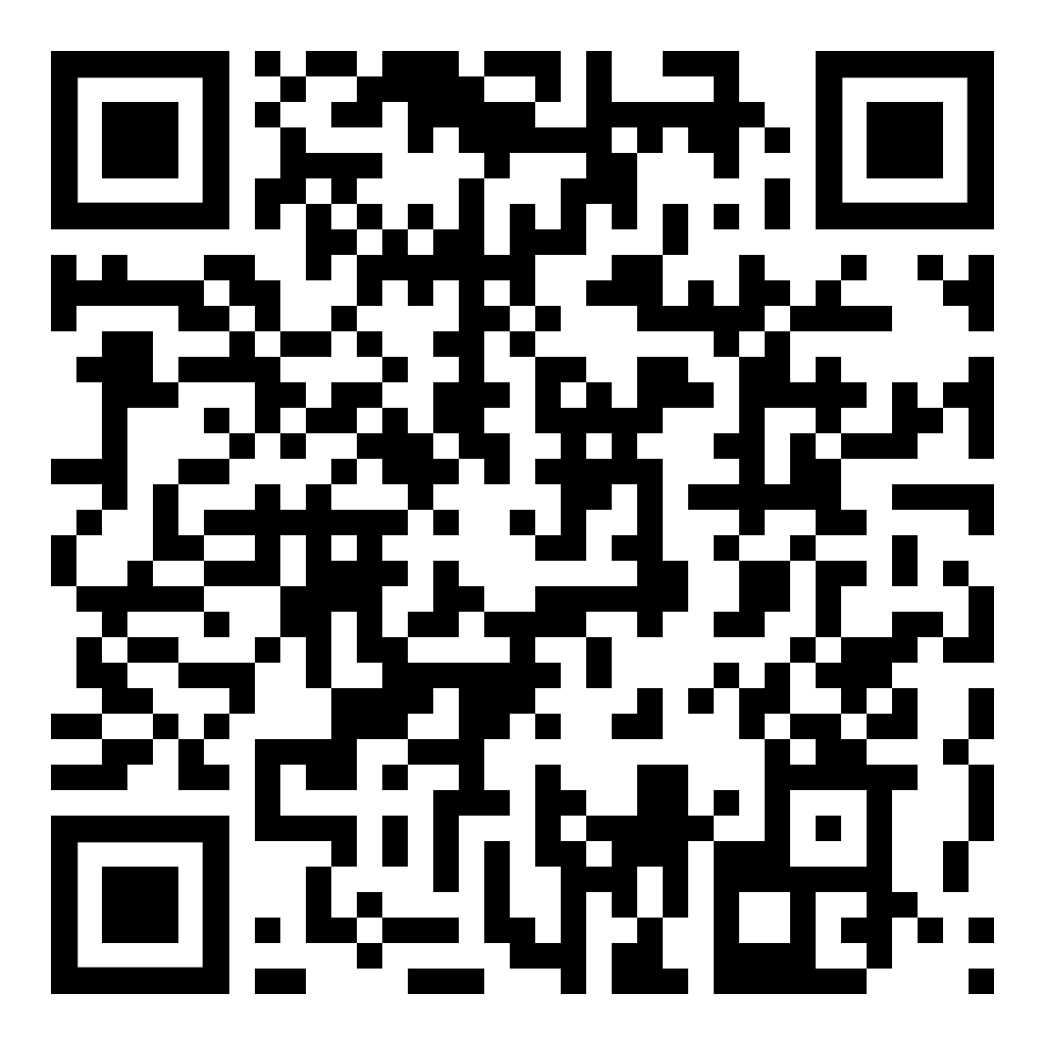
PUBLICAÇÕES DO BID SOBRE COMPRAS PÚBLICAS DE INOVAÇÃO E INOVAÇÃO ABERTA NO BRASIL

Slide 14
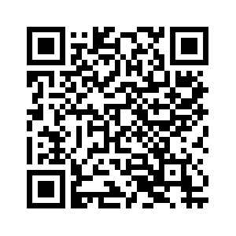

OBRIGADO!
rafael.fassio@usp.br
rfassio@sp.gov.br

